Slide 2
SECRETARIA DE ESTADO DO DESENVOLVIMENTO SOCIAL
DIRETORIA DE ASSISTÊNCIA SOCIAL
DIRETORIA DE DIREITOS HUMANOS
COORDENADORIA DE SEGURANÇA ALIMENTAR E NUTRICIONAL
DIRETORIA DE HABITAÇÃO E REGULARIZAÇÃO FUNDIÁRIA

Slide 3
ATRIBUIÇÕES GERAIS
assessorar os 295 municípios no que se refere a gestão e execução dos serviços, programas, projetos e benefícios no âmbito do SUAS;
orientar e monitorar os 295 municípios na implantação e implementação de serviços, programas, projetos e benefícios em consonância com as normativas pertinentes ao SUAS;
fomentar ações preventivas e pró-ativas de acompanhamento aos municípios no cumprimento das normativas do SUAS, para o aprimoramento da gestão e execução qualificada dos serviços, programas e projetos da Proteção Social Básica e Proteção Social Especial;
elaborar normativas, notas técnicas e materiais afins referentes à Política de Assistência Social;
fomentar a gestão integrada entre serviços, benefícios e programas de transferência de renda com vistas a ampliação do acesso e garantia de atendimento qualificado aos usuários do SUAS;
subsidiar e apoiar a realização de estudos, pesquisas e diagnósticos referentes ao SUAS;
subsidiar o planejamento da implementação de equipamentos da assistência social nos municípios;
contribuir na implementação da educação permanente do SUAS;
prestar informações à União sobre a Política de Assistência Social em Santa Catarina.

Slide 4
POLÍTICA DE ASSISTÊNCIA SOCIAL E O SISTEMA ÚNICO DE ASSISTÊNCIA SOCIAL - SUAS
ASSISTÊNCIA SOCIAL – CONSTITUIÇÃO FEDERAL
Passa a compor a Seguridade Social, junto com a Saúde e a Previdência;
Deixa de ser considerada assistencialismo para se tornar um direito do cidadão e dever do Estado;
Passa a ser destinada a todos os cidadãos e cidadãs que estejam em situação de risco e vulnerabilidade social.
MARCOS NORMATIVOS DA POLÍTICA PÚBLICA DE ASSISTÊNCIA SOCIAL
Lei Orgânica de Assistência Social - LOAS ( Lei nº 8.742 de 07 de dezembro de 1993 )
Política Nacional de Assistência Social - PNAS ( Novembro de 2004 )
Tipificação dos Serviços Socioassistenciais - 2009
Norma Operacional Básica - NOB SUAS (14/07/2005/ 12 de dezembro de 2012 )
Norma Operacional Básica - NOB RH SUAS (2011)
Lei 12. 435 (06 de julho de 2011) – altera a Lei nº 8.742 (LOAS), de 7 de dezembro de 1993, que dispõe sobre a organização da Assistência Social.

Slide 5
FUNÇÕES DA POLÍTICA DE ASSISTÊNCIA SOCIAL
Proteção Social: visa à garantia da vida, à redução de danos e à prevenção da incidência de riscos.
Defesa de direitos: garantir o pleno acesso no conjunto das proteções socioassistenciais.
- Vigilância socioassistencial: capacidade e meios para conhecer a presença de formas e vulnerabilidades e riscos social e pessoal da população e território; analisar territorialmente a capacidade protetiva das famílias e nela a ocorrência de vulnerabilidades, de ameaças, de vitimizações e danos (LOAS).

Slide 6
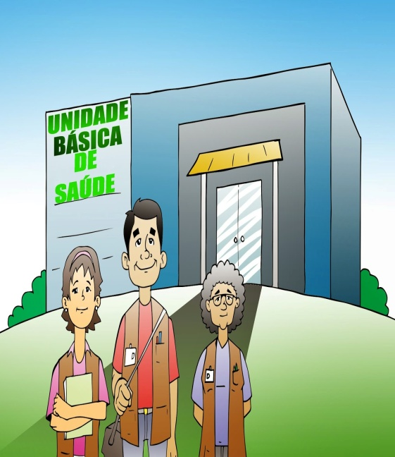
O SUAS é organizado seguindo a lógica do Sistema Único de Saúde:
Centro de Referência de Assistência Social – CRAS
Unidade Básica de Saúde / Postos de Saúde
Proteção Social Básica do SUAS
Nível de Atenção Primário à Saúde
Prevenção de riscos sociais e pessoais e fortalecimento dos vínculos familiares e comunitários;
Porta de entrada para o SUAS
- Promoção e a proteção da saúde, prevenção de agravos, o diagnóstico, o tratamento, a reabilitação;
- Porta de entrada para o SUS

Slide 7
Centro de Referência Especializado de Assistência Social - CREAS
Centro Pop ou Centro Dia
Unidade de Pronto Atendimento - UPA
Nível de Atenção Secundário à Saúde – Média Complexidade
Proteção Social Especial de Média Complexidade do SUAS
Ações e serviços que visam a atender aos principais problemas de saúde e agravos da população, demanda disponibilidade de profissionais especializados e o uso de recursos tecnológicos de apoio diagnóstico e terapêutico
Atendimento às famílias e indivíduos com seus direitos violados, mas cujos vínculos familiar e comunitário não foram rompidos. Difere-se da proteção básica por se tratar de um atendimento dirigido às situações de violação de direitos

Slide 8
Serviço de Acolhimento Institucional
Hospital
Proteção Social Especial de Alta Complexidade do SUAS
Nível de Atenção Terciário à Saúde – Alta Complexidade
Proteção integral (moradia, alimentação, trabalho protegido, etc) para famílias e indivíduos que se encontram sem referência e, ou, em situação de ameaça, necessitando ser retirados de seu núcleo familiar e, ou, comunitário
Conjunto de ações e serviços de promoção, prevenção e restabelecimento da saúde realizado em ambiente hospitalar;
- Maior capacidade resolutiva dos casos mais complexos do sistema, nas modalidades de atenção ambulatorial, internação e de urgência

Slide 9
POLÍTICA DE ASSISTÊNCIA SOCIAL
Situações de vulnerabilidade social:
Pobreza, privação decorrentes da ausência de renda, precário ou nulo acesso aos serviços públicos, dentre outros;
Fragilização de vínculos afetivos – relacionais e de pertencimento social (discriminações etárias, étnicas, de gênero ou por deficiência, dentre outras;
Situações de risco social:
Famílias e indivíduos com direitos violados e, ou ameaçados em decorrência de:
Abandono;
Maus tratos físicos e, ou, psíquicos;
Abuso sexual;
Uso de substâncias psicoativas
Cumprimento de medidas sócio-educativas;
Situação de rua;
Situação de trabalho infantil, entre outras.

Slide 10
CONSELHOS SETORIAIS E DE DIREITOS
Conselho Estadual de Assistência Social
Conselho Estadual do Idoso
Conselho Estadual de Segurança Alimentar e Nutricional
Conselho Estadual das Populações Afrodescendentes
Conselho Estadual dos Direitos da Mulher
Conselho Estadual dos Direitos da Criança e do Adolescente
Conselho Estadual dos Povos Indígenas
Conselho Estadual da Pessoa com Deficiência
Conselho Estadual da Juventude
Conselho Estadual dos Direitos Humanos

Slide 11
Diretoria de Assistência Social DIAS
Diretora: Luciane dos Passos
Assessoria Técnica: Roseane Zacchi Colasante
Técnica: Karina Mafra
Gerência de Proteção Social Básica
Gerente: Jaqueline Muller Graeff
Gerência de Gestão do Trabalho o SUAS
Gerente: Márcio Vieira Bittencurt
Gerência de Proteção Social Especial de Média Complexidade
Gerente: Gabriella Dornelles Chagas Pereira
PETI: Frederico Alvim Carvalho; Maria de Fátima Goulart Flores Chioca
Gerência de Gestão do Sistema Único de Assistência Social
Gerente: Sabrina Mores
Gerência de Proteção Social Especial de Alta Complexidade
Gerente: Maíra Ribeiro Melo
Gerência de Gestão do Financiamento da Assistência Social
Gerente: Antônio Marco Bandeira
Técnica: Aline Moreira
Gerência de Gestão Benefícios, Transferência de Renda e Programas
Gerente: José Paulo da Cunha

Slide 12
Gerência de Gestão do SUAS – GESUS
Sabrina Mores
Assistente Social/Gerente
Contatos:
(048) 3664 0658
(049) 99924-6650
vigilanciasstsc@gmail.com

Slide 13
Gestão do SUAS
O SUAS comporta quatro tipos de Gestão: I – da União;
II – dos Estados;
III – do Distrito Federal;
IV – dos Municípios.
O SUAS é integrado pelos entes federativos, pelos respectivos conselhos de assistência social e pelas entidades e organizações de assistência social abrangidas pela Lei Orgânica de Assistência Social (LOAS).
Art. 30 da LOAS
É condição para os repasses, aos Municípios, aos Estados e ao Distrito Federal, dos recursos de que trata esta lei, a efetiva instituição e funcionamento de:
I - Conselho de Assistência Social, de composição paritária entre governo e sociedade civil;
II - Fundo de Assistência Social, com orientação e controle dos respectivos Conselhos de Assistência Social;
III - Plano de Assistência Social.
Parágrafo único. É, ainda, condição para transferência de recursos do FNAS aos Estados, ao Distrito Federal e aos Municípios a comprovação orçamentária dos recursos próprios destinados à Assistência Social, alocados em seus respectivos Fundos de Assistência Social.

Slide 14
Gestão do SUAS
Monitoramento do Art. 30 da LOAS
Portaria MC nº 109, de 22 de janeiro de 2020, regulamenta a averiguação dos requisitos do art. 30 da LOAS, no exercício de 2020.
Portaria MC nº 561, de 17 de dezembro de 2020, altera o inciso III do art. 7º da Portaria MC nº 109/2020:
III - novembro de 2021, aos estados, ao Distrito Federal e aos municípios que não apresentaram os requisitos referentes ao conselho e fundo de assistência social.
Instrumentos de Gestão
Plano Plurianual 2022/2025;
Plano Municipal de Assistência Social 2022/2025;
Pacto de Aprimoramento da Gestão Municipal do SUAS;
Relatório de Gestão.

Slide 15
Gestão do SUAS
Estrutura Administrativa da Assistência Social nos Municípios
As Secretarias Municipais de Assistência Social devem ser estruturadas com a instituição formal de áreas essenciais como subdivisão administrativa, conforme o porte do município, quais sejam:
CONSELHO MUNICIPAL DE ASSISTÊNCIA SOCIAL
............

Slide 16
Gestão do SUAS
Estrutura Administrativa da Assistência Social nos Municípios
CONSELHO MUNICIPAL DE ASSISTÊNCIA SOCIAL
..........

Slide 17
Gestão do SUAS
Regulação do SUAS
Lei que institui o SUAS no Município;
Lei que institui o Conselho de Assistência Social no Município;
Lei que institui o Fundo de Assistência Social no Município;
Lei que regulamenta os Benefícios Eventuais no Município.
Articulação com instâncias de Negociação, Pactuação e Deliberação do SUAS:
Comissão Intergestores Tripartite – CIT;
Comissão Intergestores Bipartite - CIB;
Conselhos de Assistência Social.
Rede SUAS
O Sistema Nacional de Informação do Sistema Único de Assistência Social (Rede SUAS) é um instrumento de gestão que organiza a produção, o armazenamento, o processamento e a disseminação dos dados sobre a implementação da Política de Assistência Social.

Slide 18
.
Gestão do SUAS
Rede SUAS
SAA – POLÍTICA DE SENHAS
O SAA é responsável pela gestão do acesso a Rede SUAS e de outros aplicativos que vierem a ser alocados sob o seu gerenciamento. Portaria SNAS nº 15, de 17 de dezembro de 2010
Acesso descentralizado, com login individualizado (CPF válido), vinculado à Secretaria/Conselho;
Diferentes níveis de perfis de acesso, que serão determinados pelo Administrador da Secretaria/Conselho;
Solicitação de acesso (login) será feita ao Administrador do Órgão;
Integração dos sistemas, para que o acesso seja feito com um único login e senha;
Termo de Responsabilidade para acesso aos sistemas;
Funcionalidade “esqueci minha senha”;
Perfis diferentes, com níveis de permissão diferentes, inclusive apenas para consulta.

Slide 19
Gestão do SUAS Rede SUAS
ATENÇÃO: É fundamental que os dados dos Administradores Titular/Adjunto estejam atualizados no CadSUAS. Para o acesso do Administrador Titular é obrigatória indicação de seu Administrador Adjunto, o qual deverá estar vinculado ao mesmo órgão do Administrador Titular no sistema CadSUAS.

Slide 20
Gestão do SUAS
Rede SUAS
ATENÇÃO: Nos casos em que o Secretário de Assistência Social também exerce a função de Presidente do Conselho, o sistema SAA não permite que ele ocupe a função de Administrador Titular em ambos os órgãos (Secretaria e Conselho).

Slide 21
Gestão do SUAS
Rede SUAS
Central de Relacionamento – Ministério da Cidadania
121
Chat
Ouvidoria
http://blog.mds.gov.br/redesuas/
E-mail Rede SUAS:
rede.suas@cidadania.gov.br

Slide 22
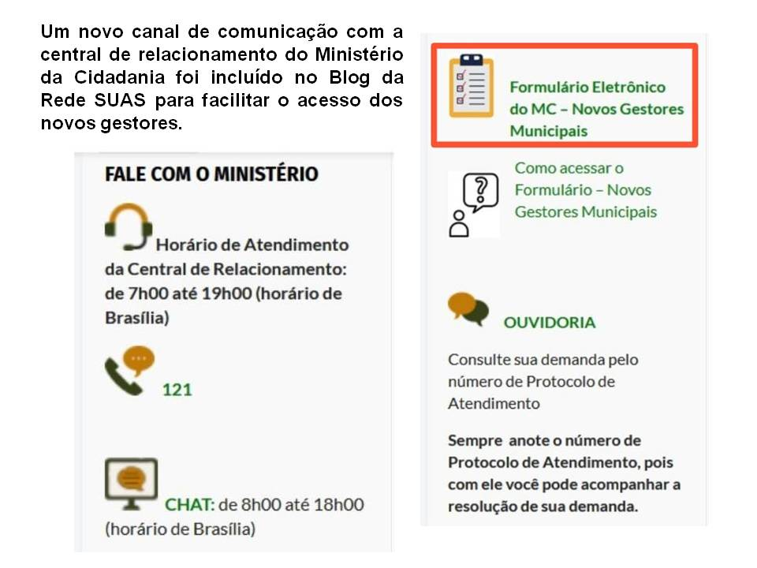

Slide 23
Gestão do SUAS
CADASTRO NACIONAL DO SUAS – CADSUAS
O CadSUAS centraliza o cadastro de rede socioassistencial, entes federativos e trabalhadores do SUAS.
São módulos do CadSUAS:
1. Consulta Pública: liberado para o público geral; consulta de todos os entes cadastrados no sistema.
2. Rede Socioassistencial:
Cras: Centro de Referência de Assistência Social
Creas: Centro de Referência Especializado de Assis. Social
Creas Regional
Centro POP: Centro de Referência Especializado para População em Situação de Rua
Unidade de Acolhimento: Abrigos, Casa-lares, Casas de passagem, entre outros
Centro de Convivência
Centro-Dia e Similares

Slide 24
Gestão do SUAS
CADASTRO NACIONAL DO SUAS – CADSUAS
3. Órgãos Governamentais:
Conselho: Conselho Municipal, Estadual e DF de Assistência Social
Fundo: Fundo Municipal, Estadual e DF de Assistência Social
Governo Estadual: Governos Estaduais e DF
Prefeitura: Prefeituras Municipais
Órgão Gestor: Secretaria Municipal, Estadual e DF de Assistência Social
Outras: Cadastro de outros entes como Autarquias, Câmaras e Assembleias
4. Pessoa Física: Cadastro dos trabalhadores do SUAS.
SUASWEB
O SUASWEB é o sistema de funcionalidades específico para a gestão do SUAS, e compreende informações sobre:
Plano de Ação: planejamento das ações cofinanciadas;
Demonstrativo Sintético de Execução Físico-Financeira: prestação de contas;
Os módulos Plano de Ação e Demonstrativo Sintético são abertos anualmente para preenchimento por parte dos gestores e aprovação pelos conselhos de assistência social. É importante destacar que seu preenchimento só pode ser realizado pelos administradores titular ou adjunto do Estado/Município.

Slide 25
Gestão do SUAS
ACESSO À INFORMAÇÃO – CONSULTA PÚBLICA
Relatórios Financeiros;
Relatórios de Informações Sociais;
Painéis de Informações, entre outras informações.
http://blog.mds.gov.br/redesuas/sistemas/consultas-publicas/
http://blog.mds.gov.br/redesuas/
http://blog.mds.gov.br/fnas/
https://aplicacoes.mds.gov.br/sagi/portal/
Para maiores informações e acesso a oficinas sobre cada um dos sistemas acessar o endereço eletrônico: http://blog.mds.gov.br/redesuas/sistemas/

Slide 26
Gestão do SUAS
Vigilância Socioassistencial
É uma das funções da Política de Assistência Social e consiste na produção, sistematização, análise e disseminação de informações territorializadas sobre as situações de vulnerabilidade e risco das famílias e sobre a rede prestadora de serviços socioassistenciais, que resultarão em Diagnósticos Socioterritoriais.
Dessa forma, é por meio da Vigilância Socioassistencial que o gestor conhece a realidade concreta do município, de modo a melhor planejar as ações de assistência social.

Slide 27
Gestão do SUAS
Vigilância Socioassistencial
Deve manter estreita relação com as áreas diretamente responsáveis pela oferta de serviços socioassistenciais à população nas Proteções Sociais Básica e Especial.
Processos que compõem a Vigilância Socioassistencial:

Slide 28
Gestão do SUAS
Censo SUAS
O Censo SUAS é realizado anualmente durante o segundo semestre e se consolidou como um dos principais instrumentos para o planejamento e monitoramento da Assistência Social, ao produzir informações que permitem o acompanhamento das unidades gestoras e prestadoras de serviços do SUAS, bem como do controle social.
Iniciado em 2007, ele é uma ferramenta fundamental para orientar as ações de planejamento e gestão do SUAS em todo o país, subsidiando não apenas ações do Governo Federal, mas também ações no âmbito dos estados e municípios.
O Censo contribui de forma relevante para as ações de aprimoramento e qualificação a gestão do SUAS e dos serviços prestados à população. Além disso, as informações têm sido fundamentais para o planejamento, discussão e pactuação das ações de expansão e de reordenamento dos Serviços.

Slide 29
Gestão do SUAS
Rede Socioassistencial Privada do SUAS
Art. 3º da LOAS dispõe que:
Consideram-se entidades e organizações de assistência social aquelas sem fins lucrativos que, isolada ou cumulativamente, prestam atendimento e assessoramento aos beneficiários abrangidos por esta Lei, bem como as que atuam na defesa e garantia de direitos.
Art. 6º-B - § 1º A vinculação ao Suas é o reconhecimento pelo Ministério do Desenvolvimento Social e Combate à Fome de que a entidade de assistência social integra a rede socioassistencial.
§ 2º Para o reconhecimento a entidade deverá cumprir os seguintes requisitos:
I - constituir-se em conformidade com o disposto no art. 3º;
II - inscrever-se em Conselho Municipal ou do Distrito Federal, na forma do art. 9º;
III - integrar o sistema de cadastro de entidades de que trata o inciso XI do art. 19.

Slide 30
Gestão do SUAS
Cadastro Nacional de Entidades de Assistência Social - CNEAS
O CNEAS, previsto no art. 19 da Lei Nº 8.742/93 – LOAS, é um banco de dados conectado em rede capaz de monitorar e reconhecer as ofertas socioassistenciais prestadas por entidades que atuam na Política de Assistência Social.
O preenchimento do CNEAS é uma responsabilidade do órgão gestor local (municípios e DF) e sua equipe técnica. Todas as entidades que possuírem inscrição válida no Conselho de Assistência Social nos municípios onde desenvolvem ofertas socioassistenciais regulamentadas deverão ser cadastradas no sistema.
Às entidades cabe a colaboração no recebimento da visita realizada pelas/os técnicas/os da Secretaria Municipal/Distrital de Assistência Social e fornecimento das informações referentes ao atendimento que realiza, além de questões relacionadas à infraestrutura e recursos humanos.

Slide 31
Gestão do SUAS
Cadastro Nacional de Entidades de Assistência Social - CNEAS
O acesso ao sistema, permitido apenas às/aos gestoras/gestores e respectivas equipes técnicas, se dá por meio do endereço eletrônico http://aplicacoes.mds.gov.br/cneas/.
Importa destacar que no sítio do Ministério da Cidadania está disponibilizada a ferramenta “Consulta CNEAS”, que permite que entidades, trabalhadores do SUAS, usuários, gestores públicos, conselheiros da Politica de Assistência Social e o público interessado acessem as informações sobre as entidades e ofertas constantes no CNEAS e conheçam a situação de preenchimento dos cadastros no sistema.
A Consulta CNEAS pode ser acessada pela área de Assistência Social (www.mds.gov.br/assuntos/assistencia-social) ou diretamente no endereço (http://aplicacoes.mds.gov.br/cneas/publico/xhtml/consultapublica/pesquisar.jsf).
Canal de atendimento: redeprivadasuas@mds.gov.br

Slide 32
CIB – Comissão Intergestores Bipartite
Conforme artigo 136 da NOB/SUAS, aprovada pela Resolução CNAS n° 33/2012, a CIB constitui-se como espaço de articulação e interlocução dos gestores municipais e estaduais da Política de Assistência Social.
No ano de 2013, foi pactuado o Regimento Interno da CIB AS SC - RESOLUÇÃO Nº 17, DE 29 DE ABRIL DE 2013.
Caracteriza-se como instância de negociação e pactuação quanto aos aspectos operacionais do SUAS.
É requisito para sua constituição a representatividade do Estado e dos municípios.
Sua composição considera o porte dos municípios e sua distribuição regional.
seis representantes do Estado e seus respectivos suplentes, indicados pelo gestor estadual da política de assistência social,
seis representantes dos Municípios e seus respectivos suplentes, indicados pelo COEGEMAS (Colegiado Estadual de Gestores Municipais de Assistência Social de Santa Catarina).

Slide 33
CIB – Comissão Intergestores Bipartite
De acordo com o art. 2˚, inciso II do Regimento Interno da CIB:
É requisito para a constituição da CIB, a representatividade dos municípios sendo:
02 Secretários municipais de Assistência Social de Pequeno Porte I;
01 Secretário M. de Assistência Social de Pequeno Porte II;
01 Secretário M. de Assistência Social de Médio Porte;
01 Secretário M. de Assistência Social de Grande Porte;
01 Secretário M. de Assistência Social da Capital do Estado.

Slide 34
CIB – Comissão Intergestores Bipartite
O art. 6 ˚ do Regimento Interno elenca as competências da CIB, vejamos algumas destas competências:
Pactuar a organização do Sistema Estadual de Assistência Social proposto pelo órgão gestor estadual, definindo estratégias para implementar e operacionalizar a oferta da Proteção Social Básica e Especial no âmbito do SUAS na sua esfera de governo;
Estabelecer acordos de questões operacionais relativas à implementação e ao aprimoramento dos serviços, programas, projetos e benefícios que compõem o SUAS;
Pactuar critérios, estratégias e procedimentos de repasse de recursos estaduais para o cofinanciamento de serviços, programas, projetos e benefícios socioassistenciais, conforme Tipificação Nacional de Serviços Socioassistenciais.

Slide 35
CALENDÁRIO ANUAL CIB AS SC/2022
Mês | Dia | Semana | Horário | Local/Região
Fevereiro | 17 | Quinta-feira | 13:30 horas | Araquari/AMUNESC
Março | 24 | Quinta-feira | 13:30 horas | Fraiburgo/AMARP
Maio | 19 | Quinta-feira | 13:30 horas | AMVE
Julho | 21 | Quinta-feira | 13:30 horas | Lages - AMURES
Setembro | 22 | Quinta-feira | 13:30 horas | Bombinhas - AMFRI
Novembro | 17 | Quinta-feira | 13:30 horas | Santo Amaro da Imperatriz- GRANFPOLIS

Slide 36
CIB AS
Secretária Executiva CIB AS
Maíra Ribeiro Melo
cib@sst.sc.gov.br

